Slide 1
机器学习 Machine Learning
钟秀琴、刘峤
电子科技大学 计算机学院
Thanks to C. Bishop, Hsuan-Tien Lin, Tom Mitchell, Andrew Ng, Ben Taskar, Carlos uestrin, Eric Xing, Xipeng Qiu, Zhihua Zhou, Hang Li and David Sontag for slides & teaching material.
2023年春季

Slide 2
提纲
课程介绍
机器学习简介
机器学习基本流程

Slide 3
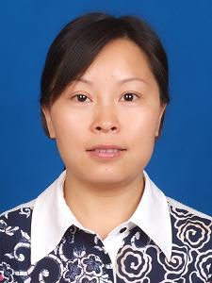
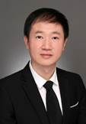
相关信息
钟秀琴副教授
Email: zhongxiuqin@uestc.edu.cn
办公地点：主楼B1-201左
答疑时间：周二下午4:00-5:00
刘峤 教授
Email: qliu@uestc.edu.cn
办公地点：创新中心D312
答疑时间：周二下午4:00-5:00
助教 杨雨龙
Email: yulong@std.uestc.edu.cn
办公地点：主楼B1-201左

Slide 4

QQ群 131562419

Slide 5
先导课程
线性代数：向量/矩阵 原理、性质
高数：偏微分
概率论：常用分布、Bayes规则
统计学：mean/median/std, 极大似然

Slide 6
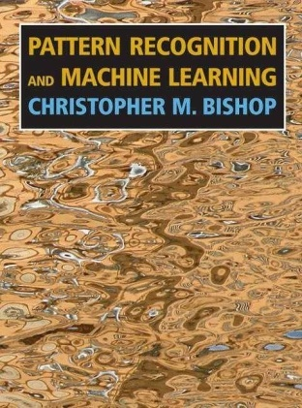
教材
Pattern Recognition and Machine Learning, Chris Bishop
模式识别与机器学习（翻译版），马春鹏

Slide 7
补充材料
PRML中文翻译 by 马春鹏
课程代码
Matlab实现
http://prml.github.io/
Python
https://github.com/ctgk/PRML

Slide 8


参考书籍
《机器学习》周志华
《统计学习方法》李航

Slide 9
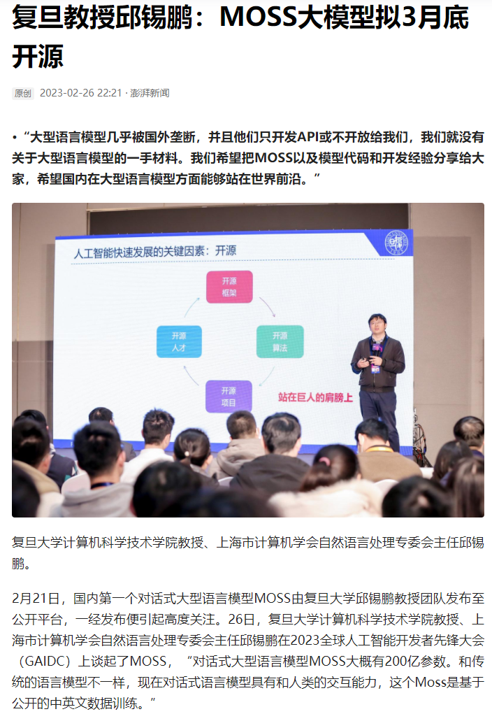
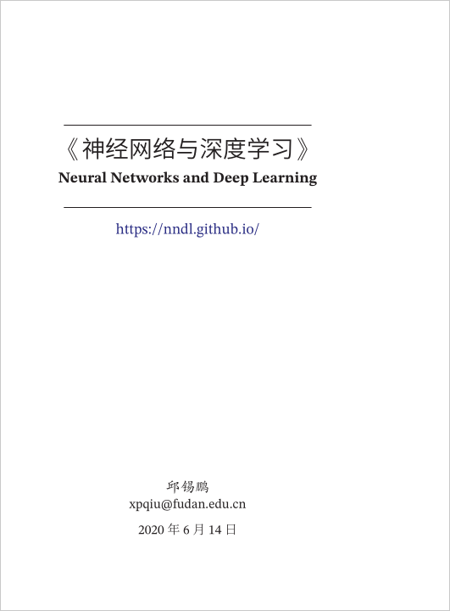
参考书籍
《神经网络与深度学习》邱锡鹏
https://moss.fastnlp.top/#/

Slide 10
参考在线视频
https://www.bilibili.com/video/BV164411b7dx 吴恩达（中英字幕）
https://www.bilibili.com/video/av12463015?from=search&seid=13685429168514529083 林轩田《机器学习基石》
https://www.bilibili.com/video/av36760800?from=search&seid=18057323753895497591 林轩田《机器学习技法》

Slide 11
期刊Journals
Journal of Machine Learning Research www.jmlr.org
Machine Learning
IEEE Transactions on Neural Networks

Slide 12
会议Conferences
International Joint Conference on Artificial Intelligence (IJCAI)
the Association for the Advance of Artificial Intelligence (AAAI)
International Conference on Machine Learning (ICML)

Slide 13
考核方式与成绩评定
平时成绩（50%）
课后作业（20%）：4次作业，每次5分
课程设计（30%）：自由组队
报告及ppt（20%）
口头陈述（10%）
期末成绩（50%）：开卷考试

Slide 14
课程设计要求
探究机器学习领域你感兴趣的问题，或
把机器学习的方法应用到你感兴趣的领域
开题报告– 2页– 截止3月28日（周二）
需要回答如下问题：
研究的问题是什么
问题的重要性和意义
前人工作存在的问题
你的解决方案的关键思路
用于验证你方法的数据集和评价标准
课堂陈述 – 5-10分钟 – 最后两次课
最终报告 – 4-6页
英文参考ACM 会议模板 https://www.acm.org/publications/proceedings-template
中文参考计算机学报模板 http://cjc.ict.ac.cn/wltg/new/submit/index.asp

Slide 15
课表
1 | 2月28, 周二 | 机器学习简介 | 钟秀琴
2 | 3月03, 周五 | 概率论概述 | 钟秀琴
3 | 3月07, 周二 | 线性回归 | 钟秀琴
4 | 3月10, 周五 | 基本的分类方法 | 钟秀琴
5 | 3月14, 周二 | 支持向量机与核方法 | 钟秀琴
6 | 3月17, 周五 | 混合模型 | 钟秀琴
7 | 3月21, 周二 | 期望最大 | 钟秀琴
8 | 3月24, 周五 | 习题课 | 钟秀琴
9 | 3月28, 周二 | 机器学习高阶 | 刘峤
10 | 3月31，周五 |  | 刘峤
11 | 4月04, 周二 |  | 刘峤
12 | 4月07, 周五 |  | 刘峤
13 | 4月11, 周二 |  | 刘峤
14 | 4月14, 周五 |  | 刘峤
15 | 4月18, 周二 | 课程设计陈述-1 | 刘峤
16 | 4月21, 周五 | 课程设计陈述-2 | 刘峤

Slide 16
第一讲 机器学习简介
钟秀琴
电子科技大学 计算机学院
*Many slides based on Hsuan-Tien Lin’s Slides, Japser Snoek’s Slides, Inmar Givoni’s Slides, Danny Tarlow’s slides, Sam Roweis’s review of probability, Bishop’s book, Murphy’s book, Xipeng Qiu’s book, Zhihua Zhou’s book, Hang Li’s book and some images from Wikipedia
2023年春季

Slide 17
提纲
课程介绍
机器学习简介
为什么要机器学习（Why）
什么是机器学习（What）
机器学习的分类（Classification）
机器学习基本流程

Slide 18
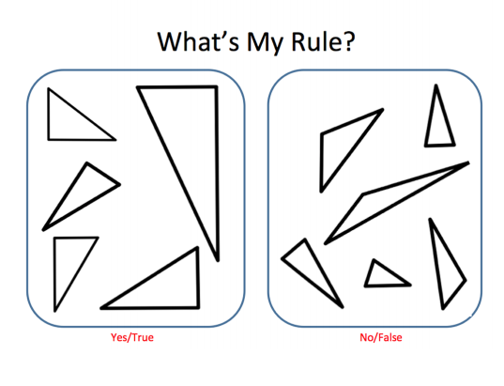
人工规则

Slide 19
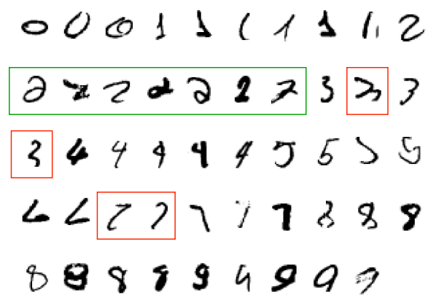
需要机器学习的一个经典例子
如何识别“2”
每个数字对应⼀个28×28像素的图像，可以表⽰为⼀个由784个实数组成的向量x。
⽬标是建⽴⼀个机器，能够以这样的向量x作为输⼊，以数字0到9为输出。
MNIST 数据集 http://yann.lecun.com/exdb/mnist/

Slide 20
为什么要机器学习?
很难编写一个程序来解决手写数字识别这样的问题。
如何区分2和7？
在识别时我们大脑是如何工作的？
不同地，我们可以收集大量的包含了手写数字图像和对应数字的样本。
一个机器学习算法通过学习这些样本而生成一个能进行手写数字识别的程序。
机器学习生成的程序和我们人工编写的程序很不同，它包含了大量的数字。
如果我们做得不错，这个程序也能识别新给的手写数字。

Slide 21
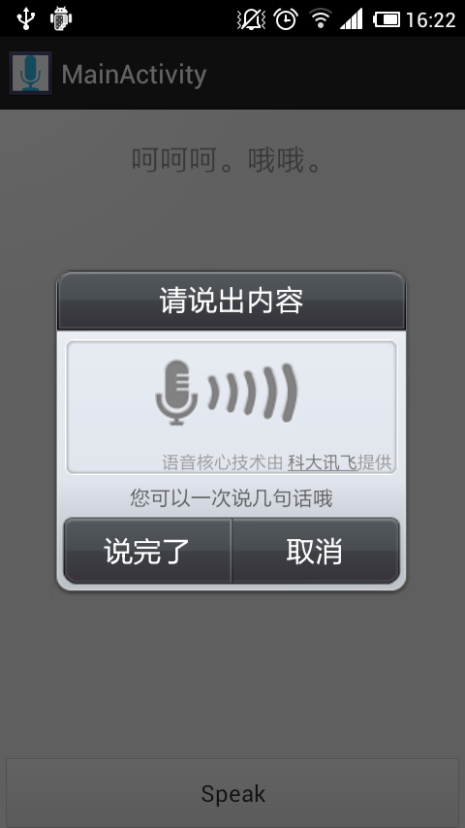
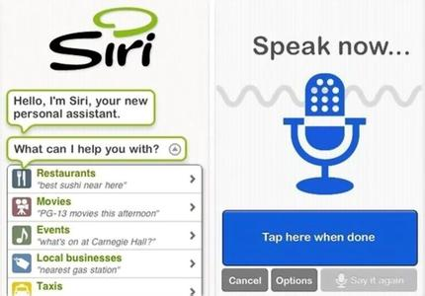
语音识别
苹果Siri 讯飞听见 微软小冰

Slide 22
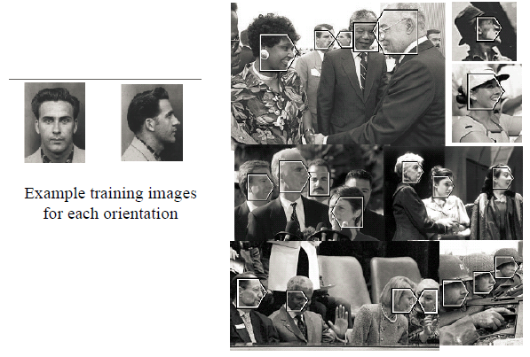
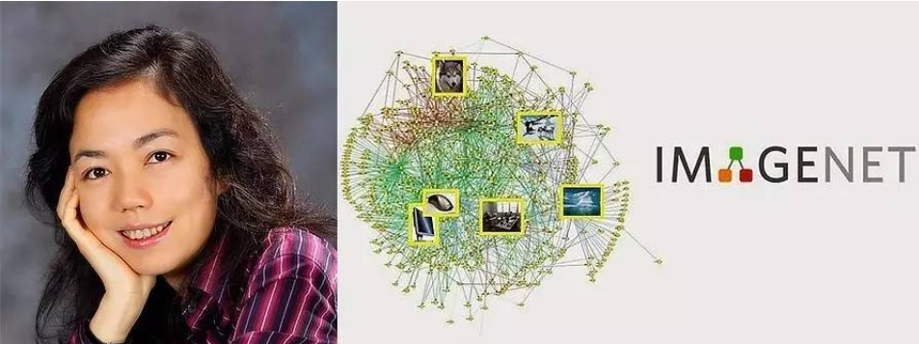
人脸识别

Slide 23
生物信息

Slide 24
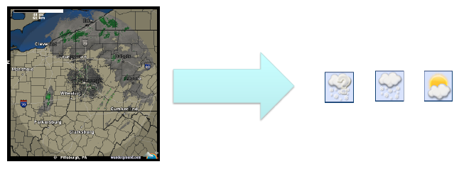
天气预报

Slide 25
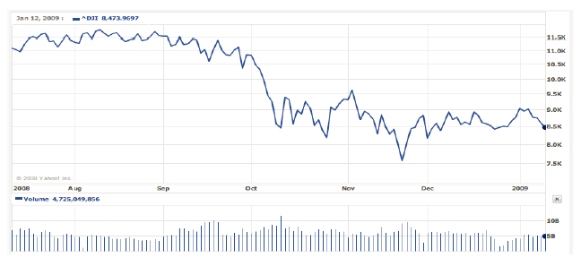
股票市场预测

Slide 26
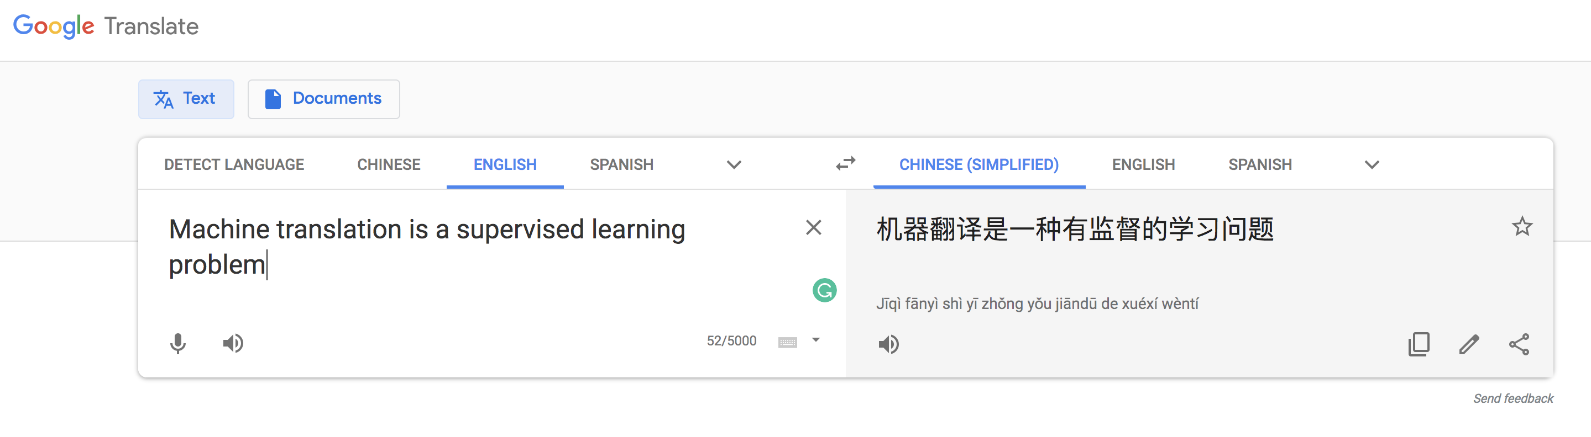
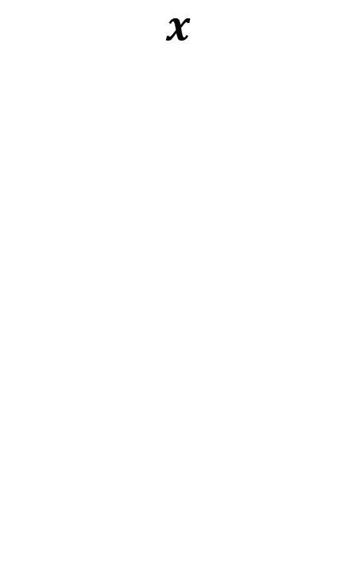
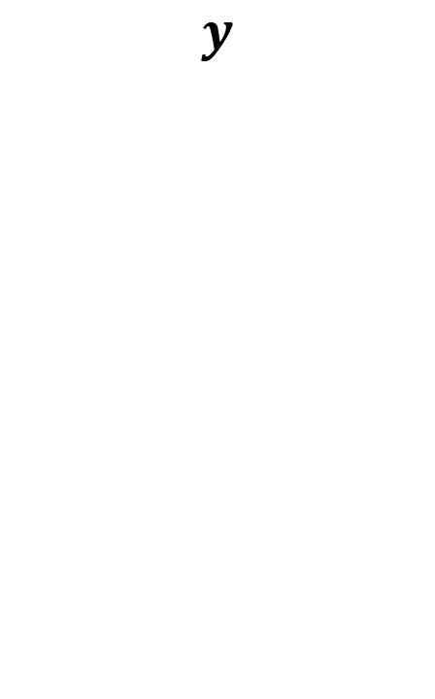
举例-机器翻译
$$x$$
$$y$$

Slide 27
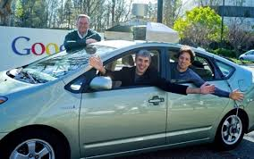
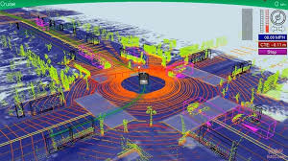
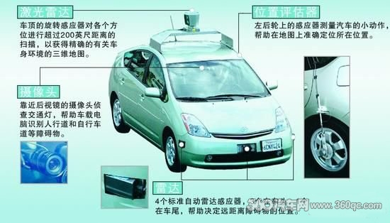
自动驾驶

Slide 28
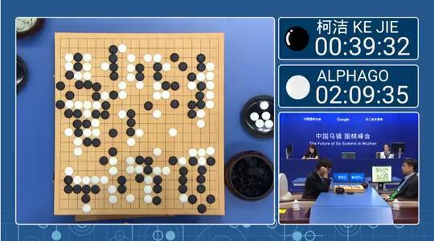
人机大战-围棋

Slide 29
智能教育
钟老师团队：数学高考机器人

Slide 30

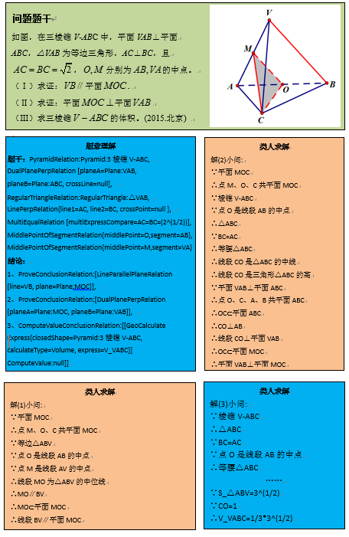
高考机器人 2014年
机器有自然语言理解+知识推理能力
是国家科技发展水平的重要标志

Slide 31
国家重点研发 基于大数据的 类人智能关键技术与系统
科大讯飞-牵头 语文-哈工大 数学-电子科大 历史地理-南京大学

Slide 32
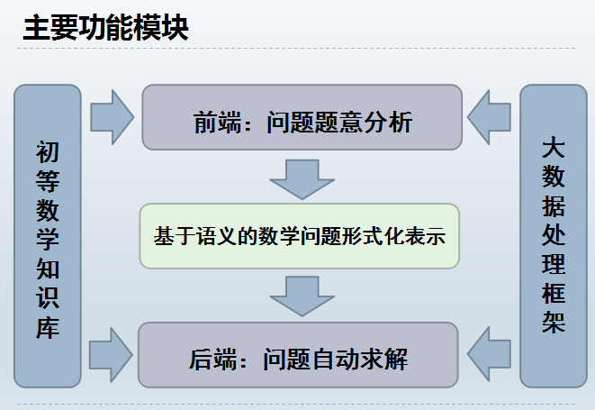
初等数学问题求解关键技术及系统-电子科大

Slide 33
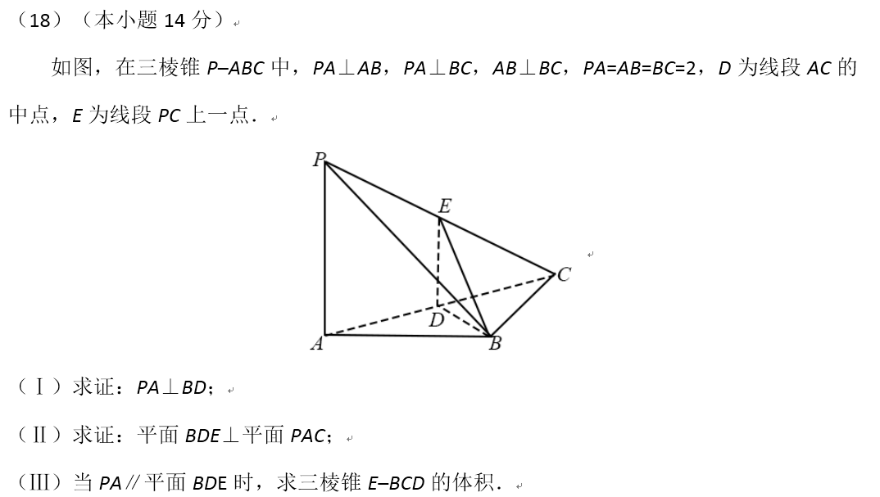
2017年北京文科高考题：1、原题

Slide 34
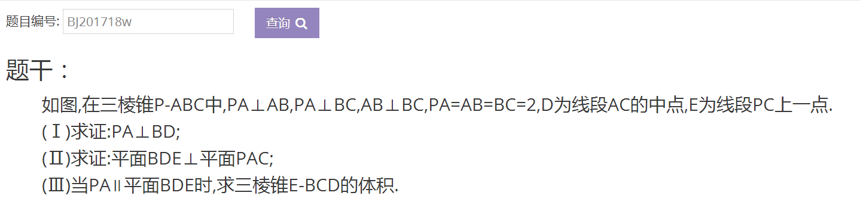
2017年北京文科高考题：2、题干

Slide 35
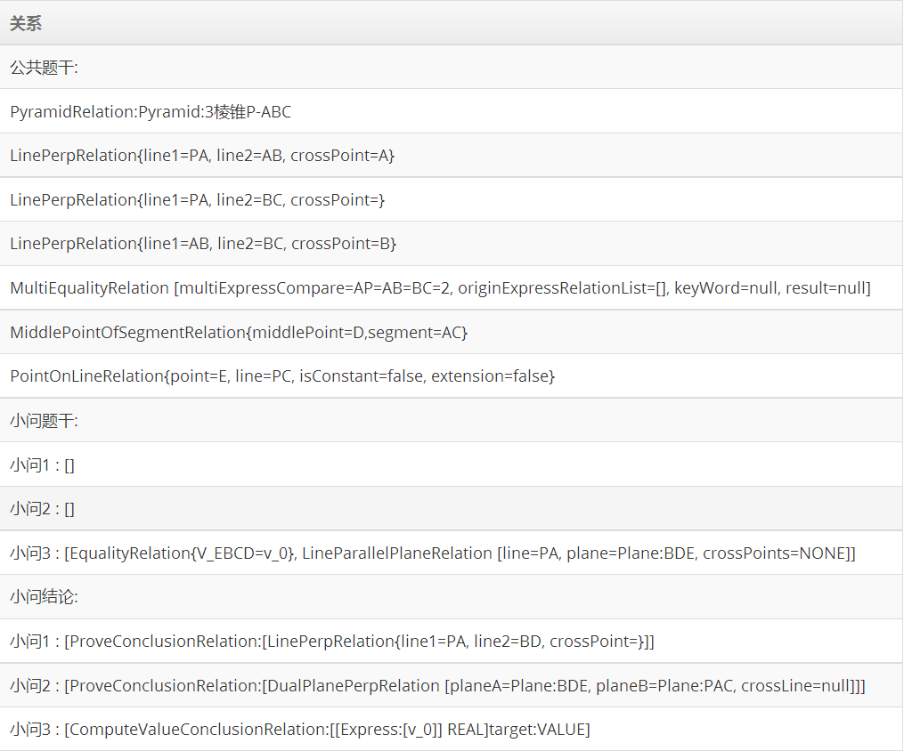
2017年北京文科高考题：3、自然语言理解

Slide 36
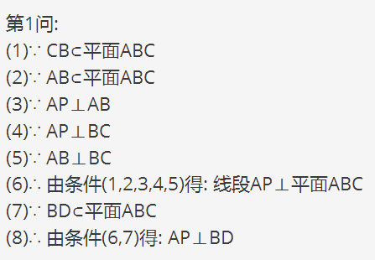
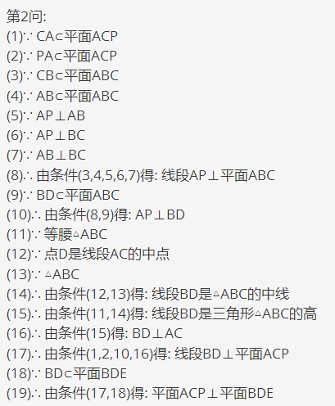
2017年北京文科高考题：4、自动解题

Slide 37
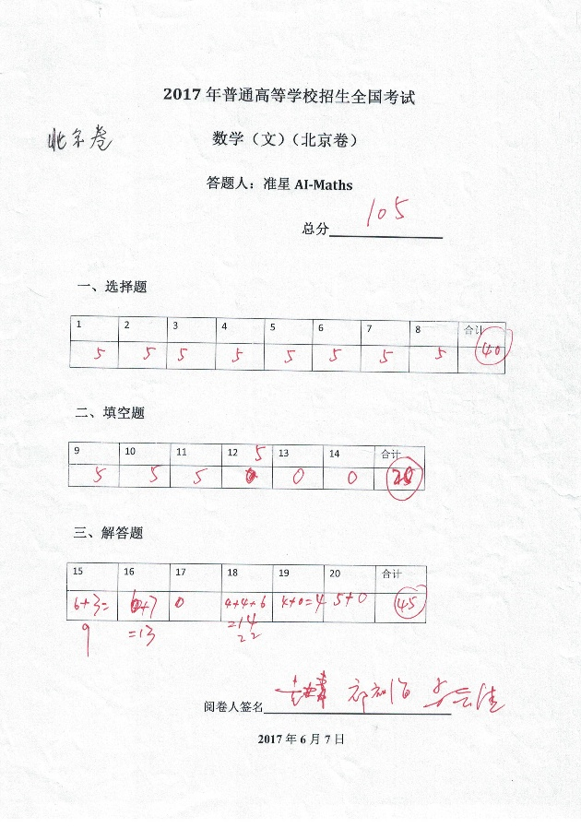

Slide 38
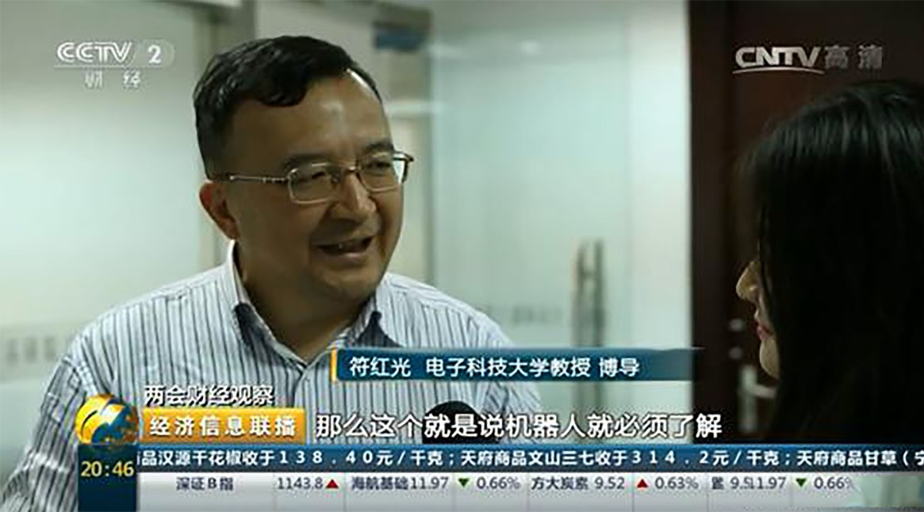
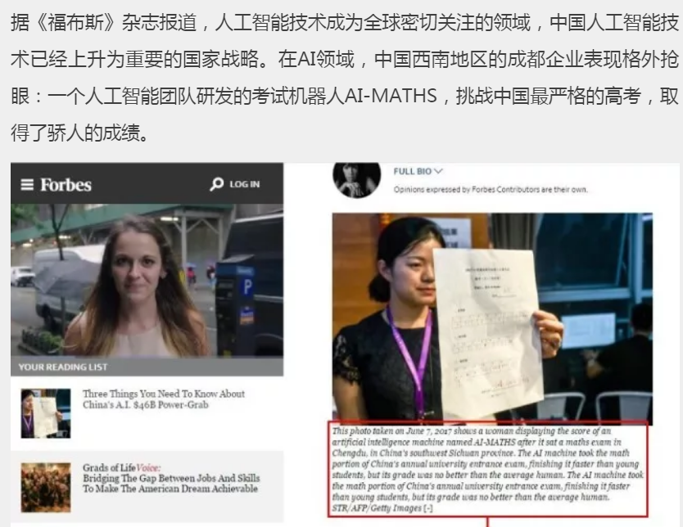
主要研究成果
国家高技术研究发展计划(863计划)重点项目-基于大数据的类人智能关键技术与系统：“初等数学问题求解关键技术及系统”（2015.01-2017.12） 。2017研发的初等数学类人答题系统，模拟参加高考，在北京2017文科数学卷测试中获得105分（总分150分），处于国际领先水平（科技成果鉴定），被国内外1000多家主流媒体报道。后续工作获得国家重点研发计划“云计算和大数据”重点专项“基于大数据的类人智能关键技术与系统（二期）（2019.05-2022.04）”支持。

Slide 39
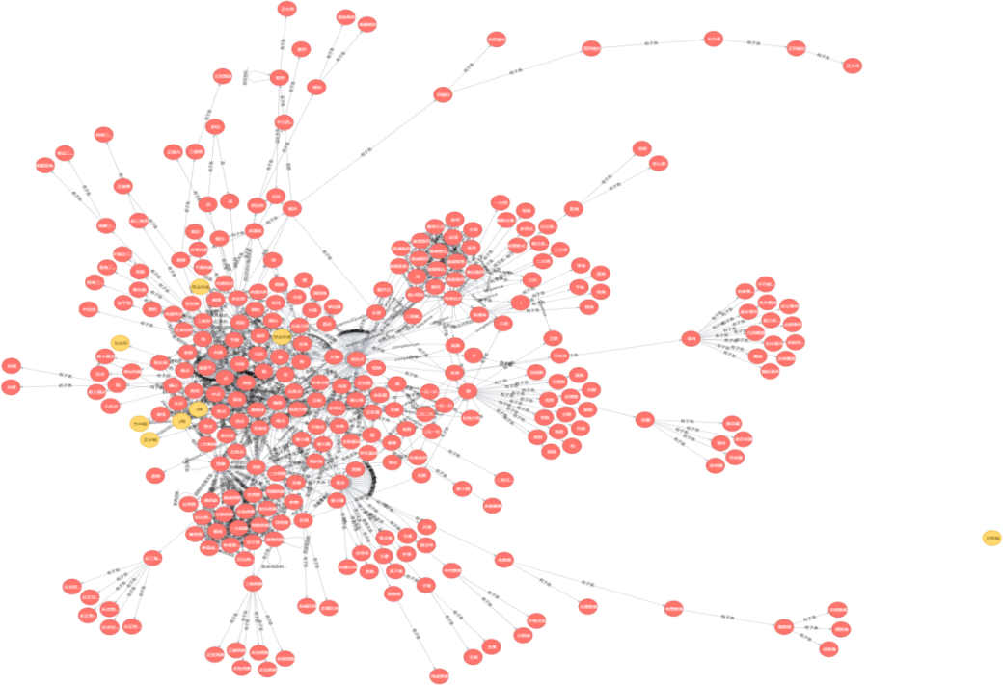
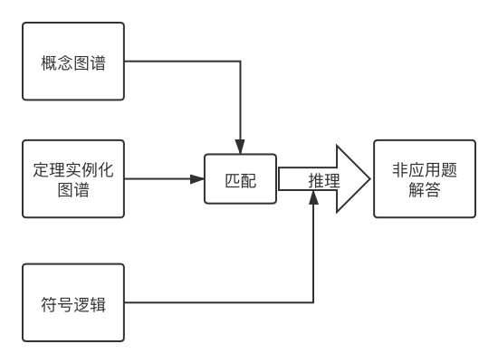
二期创新点：融合知识图谱、符号逻辑的自动类人答题技术
技术创新：
针对非应用题，构建具有推理能力的细粒度的初等数学概念知识图谱，包含实体700+个，关系25000+个，实现了从文本公式到图谱的自动生成；基于定理实例化的零编程推理引擎，实现了可扩展的复杂逻辑推理及类人答题；
针对应用题，构建了一个面向多模态数据人机融合的初等数学常识知识库，利用图注意力网络有效结合文本信息与常识知识实现了一个概率统计问题的自动求解系统。
业界应用及影响：
概念知识图谱及图推理模型首次应用于与华为合作研发的主观题按步骤自动判卷中
解题算法发表在自然语言处理重要国际会议ACL2021和EMNLP2021上，并在math23k等数据集取得国际领先的分析效果
概念知识图谱
深度图推理模型
An Edge-Enhanced Hierarchical Graph-to-Tree Network for Math Word Problem Solving(EMNLP2021)

Slide 40
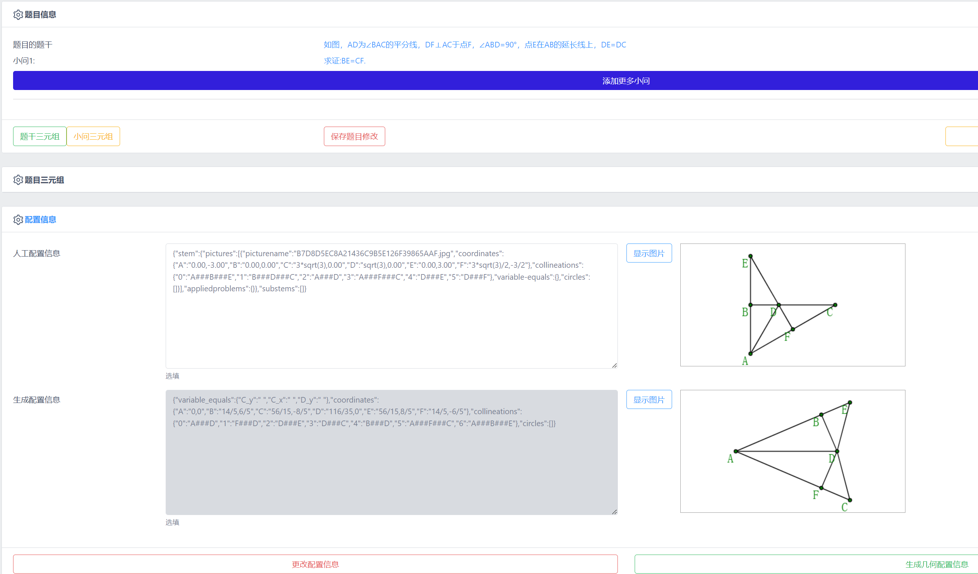
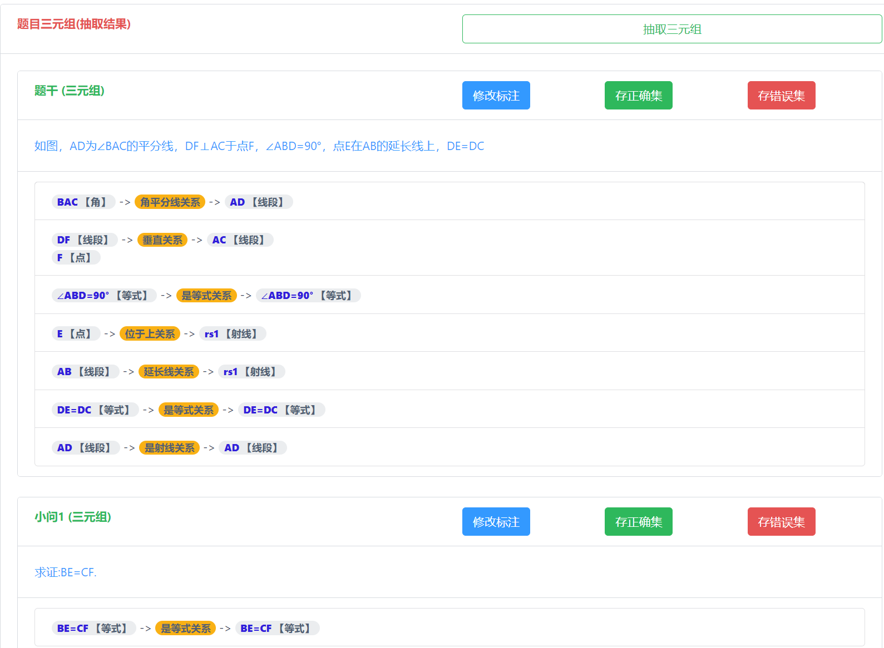
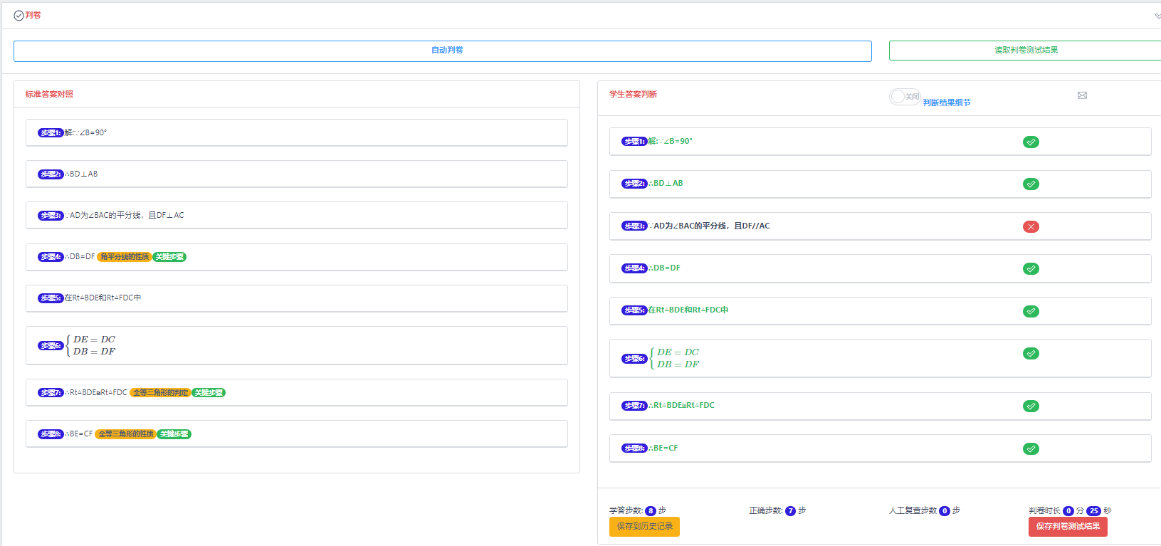
平面几何自动判卷

Slide 41
为什么要机器学习?
缺乏相关的专门知识
industrial/manufacturing control
mass spectrometer analysis, drug design, astronomic discovery
难以解释的人类经验
face/handwriting/speech recognition
driving a car, flying a plane
快速变化的现象
credit scoring, financial modeling
diagnosis, fraud detection
需要定制
personalized news reader
movie/book recommendation

Slide 42
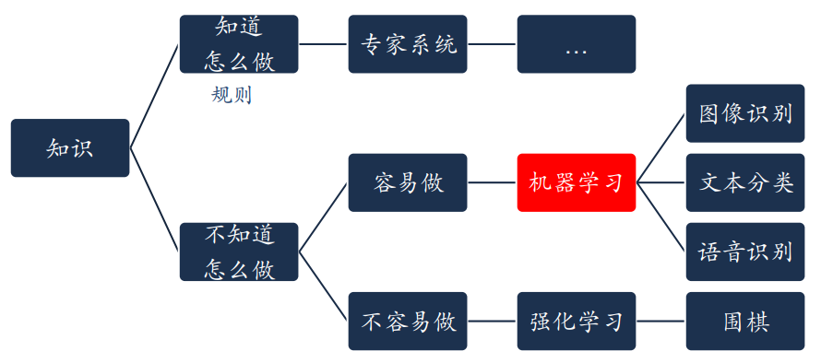

为什么要机器学习？
ChatGPT:
Optimizing Language Models for Dialogue

Slide 43
提纲
课程介绍
机器学习简介
为什么要机器学习（Why）
什么是机器学习（What）
机器学习的分类（Classification）
机器学习基本流程

Slide 44
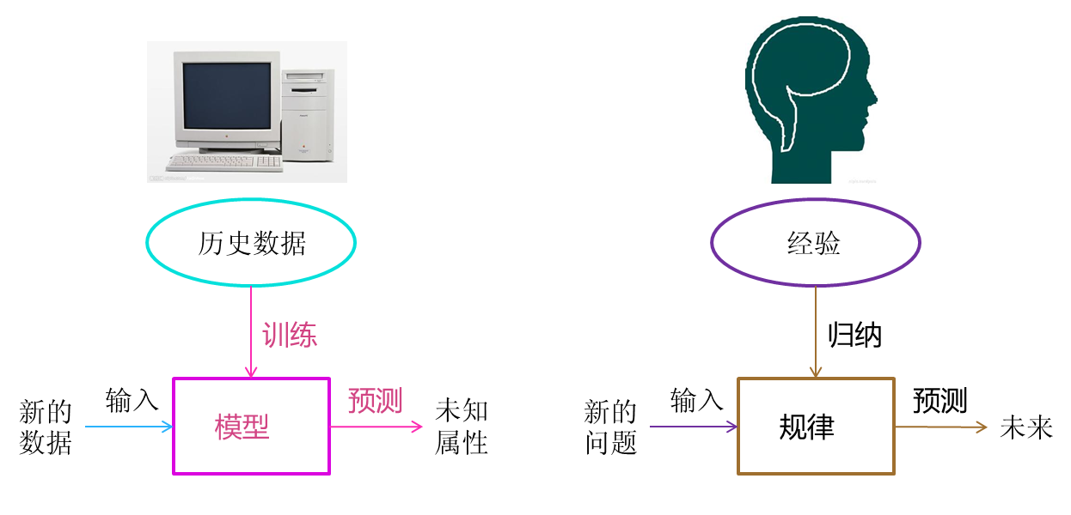
什么是机器学习？

Slide 45
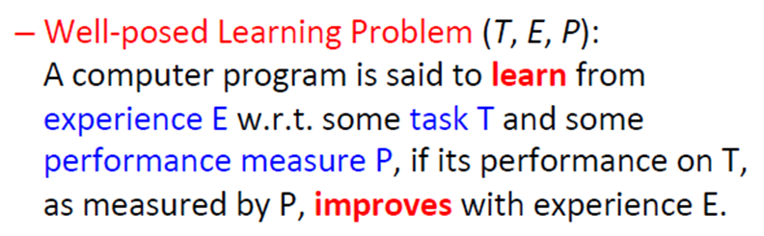
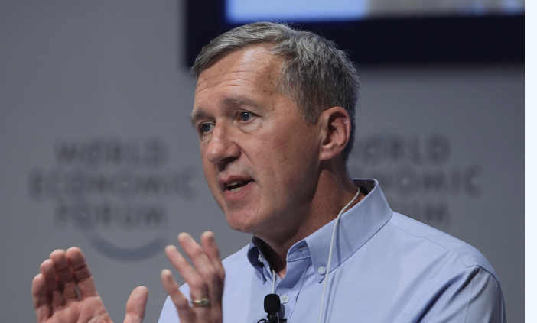
什么是机器学习？
对人类而言：学习是通过教授或体验而获得知识、技术、态度或价值的过程，从而导致可量度的稳定的行为变化。
对计算机系统而言，以性能度量P进行衡量，如果一个计算机程序在某类任务T 上的性能，随着经验E 而提升，那么我们称这个计算机程序从经验E 中学习。
Tom Mitchell (1998):

Slide 46
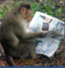


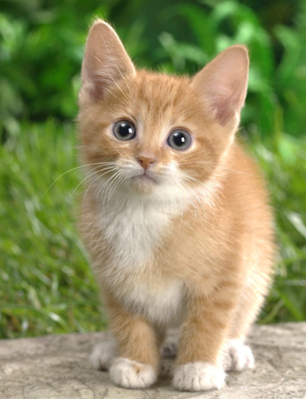


举例：图像识别
“monkey”
“monkey”
分类器
“cat”
“cat”
“dog”
“dog”
T？ E？ P？

Slide 47


举例：文档分类
政治
“stock” in document
分类器
经济
体育
“president” in document
体育
政治
财经
T？ E？ P？

Slide 48
举例-天气预报
T？ E？ P？

Slide 49
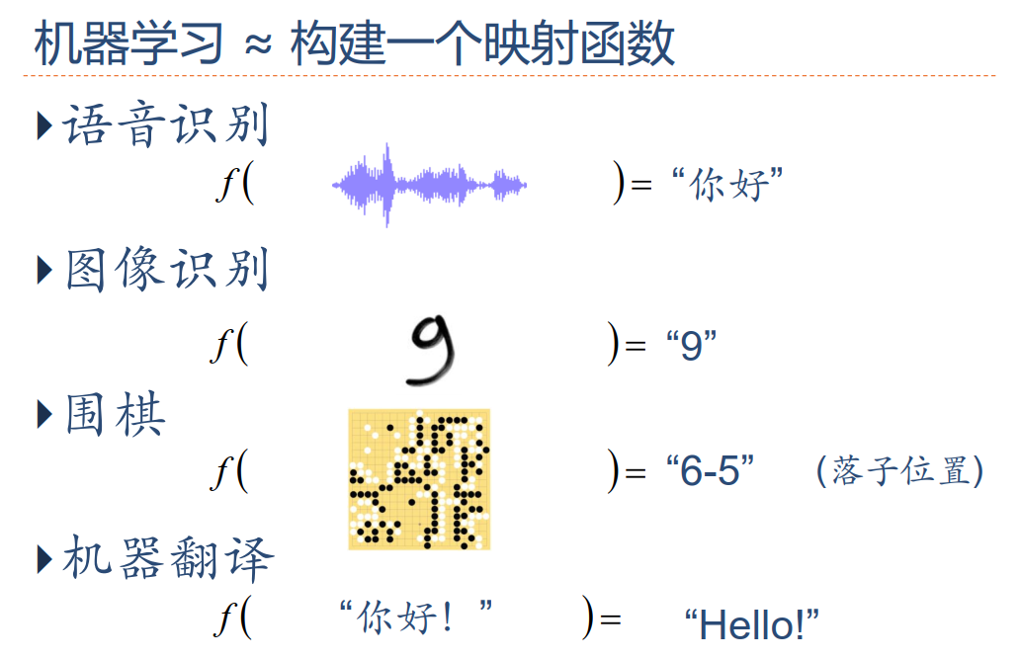
图片来自邱锡鹏

Slide 50
机器学习的迅速发展
• 机器学习为上述诸多领域提供了解决方案
• 机器学习正加速得到应用
大数据 Big data
算法 Machine learning algorithms （CNN[Convolutional Neural Network]、GAN[Generative Adversarial Nets]、Bert[Bidirectional Encoder Representations from Transformers]、GPT[Generative Pre-Training]）
算力 Faster computers （GPU）
开源代码 Good open-source software, e.g. Github
Notes:
GAN：生成器(Generative Model)和判别器(Discriminative Model)之间互相博弈、学习产生好的输出。

Slide 51
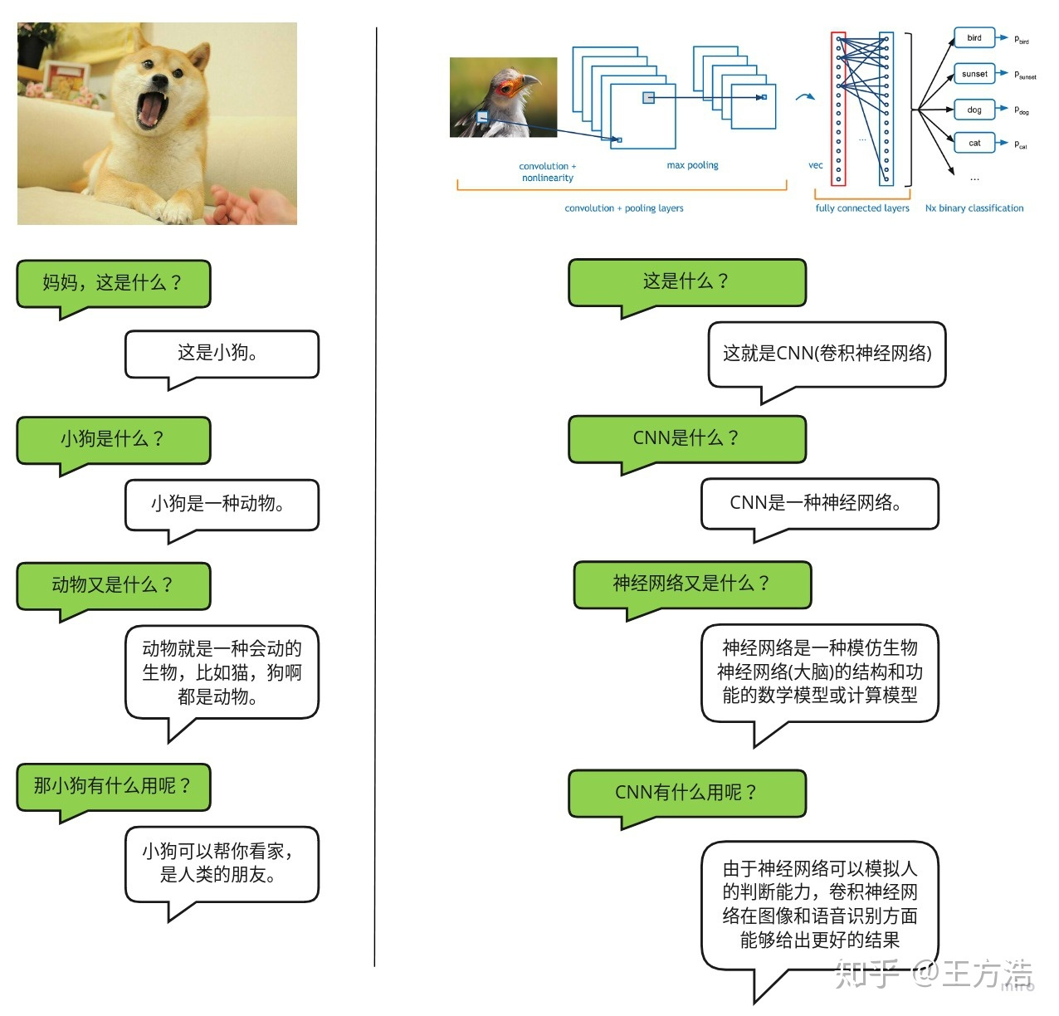
CNN

Slide 52

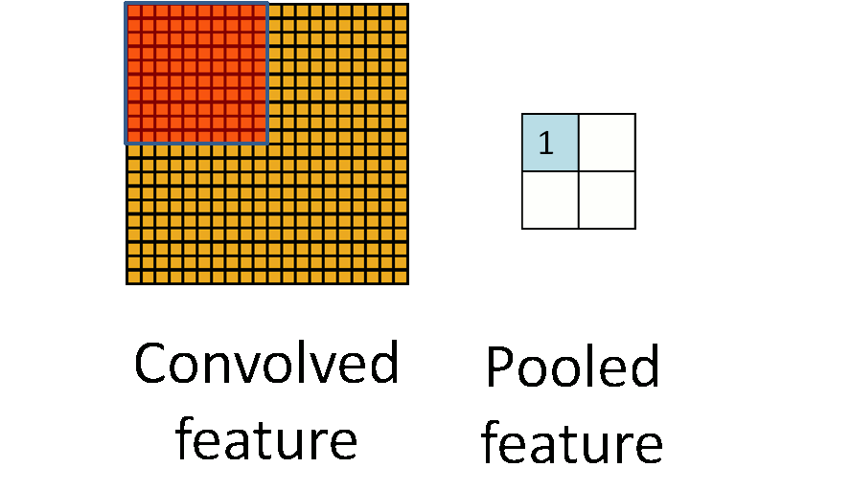
卷积
CNN
池化

Slide 53
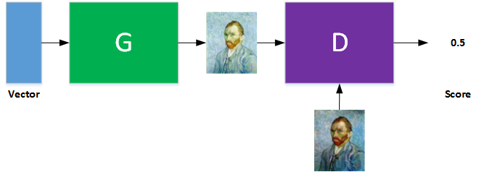
GAN
生成器(Generative Model)和判别器(Discriminative Model)之间互相博弈、学习产生好的输出。
G 生成的样本以假乱真，D 输出的 score 接近 0.5，即表示真假样本难以区分，训练成功。
Notes:
CNN

Slide 54
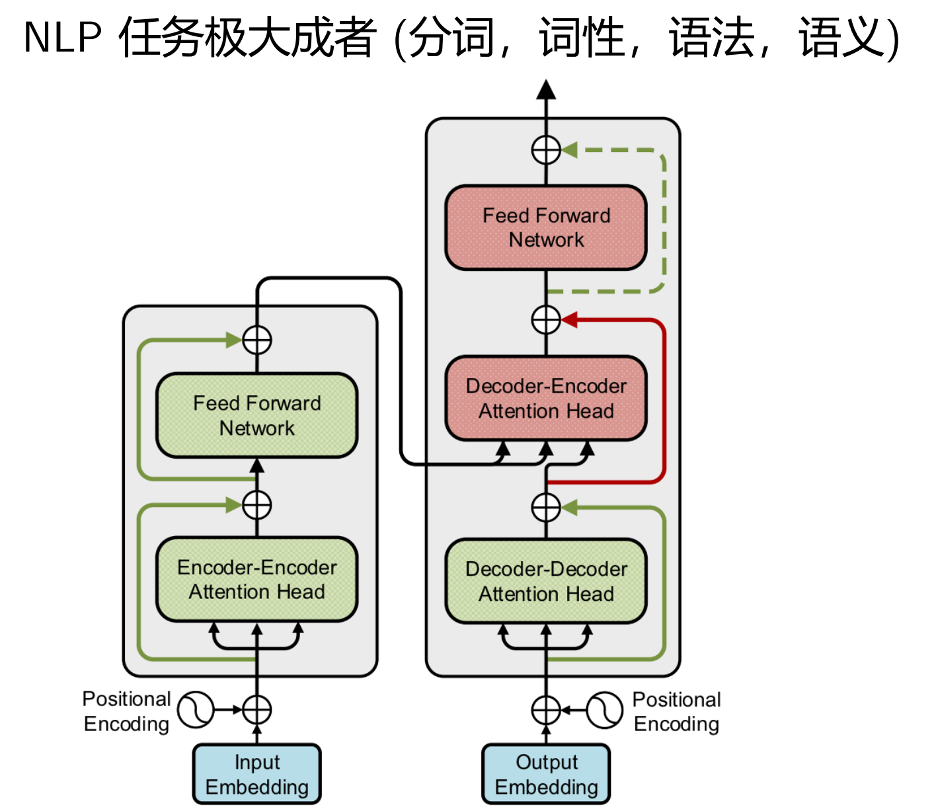
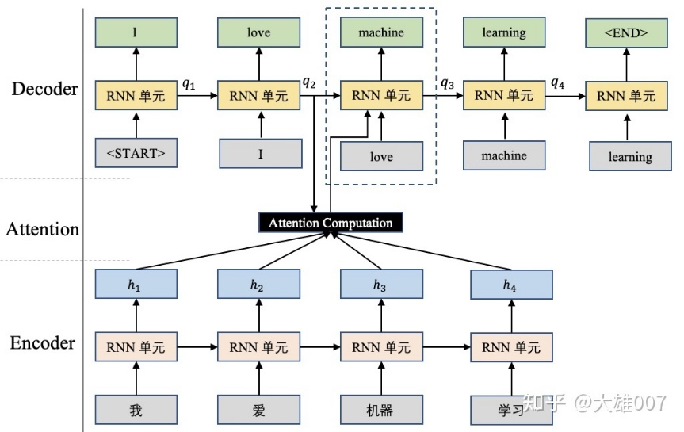
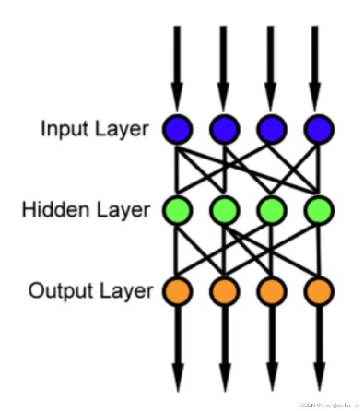
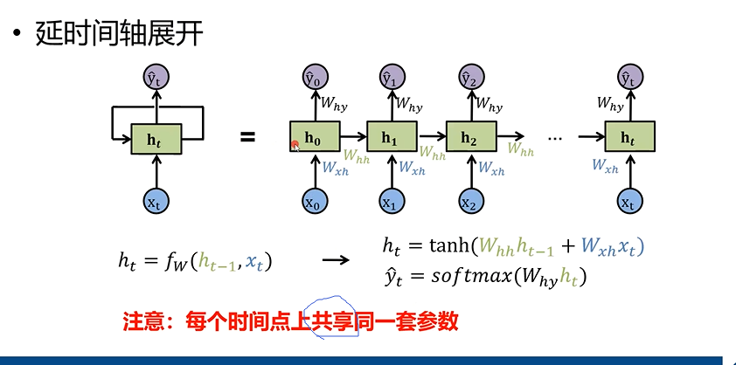
Transformer
左边是编码器，右边是解码器，one-hot编码投影到语义空间，加入位置编码来提供时序信息

Slide 55
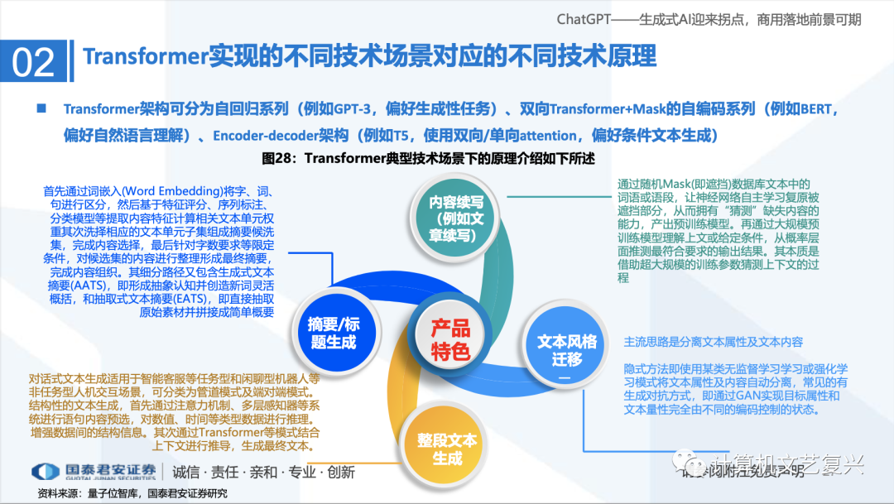
Transformer
Notes:
人工智能 优学派电子词典

Slide 56

Bert
它由对 Transformer 的编码器进行堆叠而成。每个编码器都包含了两个子层，第一个子层是多头注意力层，可以在对某个特定字进行编码时，也可以注意到其他字；第二个子层则是前向反馈层。

Slide 57
Bert
Pre-traning：在预训练过程中，该模型在不同的预训练任务上对未标记的数据进行训练。
Fine-Tuning：为了进行微调，首先使用预先训练好的参数初始化BERT模型，并使用从下游任务中获得的标记数据对所有参数进行微调。
BERT 是基于 Transformer 的双向Encodder编码表示模型，被用于作为预训练模型，给下游任务使用。
https://www.jianshu.com/p/53596871cc40

Slide 58
GPT
左侧为模型的整体结构，由12个多层变换器(Transformer)中的Decoder解码模块经修改后组成(Transformer由6个Encoder和6个Decoder组成)。
GPT模型是一种自然语言处理(NLP) 模型，使用Transformer来预测下一个单词的概率分布，通过训练在大型文本语料库上学习到的语言模式来生成自然语言文本。序列建模的神经网络结构，无监督的预训练过程。
https://zhuanlan.zhihu.com/p/508053361

Slide 59

ChatGPT

Slide 60

ChatGPT

Slide 61

ChatGPT

Slide 62


Slide 63
ChatGPT 的核心能力
集大成的语言助手！
问答
编码
公式
制表
邮件
诗词
各种自然语言处理 NLP

Slide 64
提纲
课程介绍
机器学习简介
为什么要机器学习（Why）
什么是机器学习（What）
机器学习的分类（Classification）
机器学习基本流程

Slide 65
机器学习按任务的分类
Supervised
Learning
Unsupervised
Learning
监督学习
无监督学习
Reinforcement
Learning
强化学习

Slide 66
监督学习Supervised learning
监督学习是指通过让机器学习大量带有标签的样本数据，训练出一个模型，并使该模型可以根据输入预测相应输出的过程。
独立同分布 p(x,y)

Slide 67


监督学习Supervised learning
预测目标：
分类：输出为离散值
二分类：行人、非行人
多分类：行人、车辆、树木…
回归：输出为连续值
行人的坐标
分类
回归

Slide 68
常见的监督学习算法
Linear Regression
Logistic Regression
Neural networks
Support Vector Machines (SVMs)
回归
分类

Slide 69



无监督学习Unsupervised learning
Dataset contains no labels 无标签: $x^{\left(1\right)}, …x^{\left(n\right)}$
无监督学习
直接对输入数据进行建模，提取数据有效信息探索数据的整体结构。
supervised
unsupervised

Slide 70


常见的无监督学习算法
Clustering
k-Means
Visualization and dimensionality reduction
Principal Component Analysis (PCA)
聚类
降维

Slide 71

无监督学习-聚类实例

Slide 72

基因聚类
Cluster 1
Cluster 7
Genes
Individuals
通过聚类分析把基因按某些特性（表达规律）分成若干类别，聚合成同一类的基因在表达上有相似规律，它们很可能具有某些类似的功能
Identifying Regulatory Mechanisms using Individual Variation Reveals Key Role for Chromatin Modification. [Su-In Lee, Dana Pe'er, Aimee M. Dudley, George M. Church and Daphne Koller. ’06]

Slide 73

无监督学习-主成分分析（PCA）
PCA的思想是将n维特征映射到k维空间上k<n，这k维特征是全新的正交特征，是重新构造出来的k维特征，而不是简单地从n维特征中去除其余n−k维特征。

Slide 74


强化学习 Reinforcement Learning
通过一个智能体在与复杂而不确定的环境交互中最大化总回报来学习的一种计算方法。

Slide 75


强化学习 Reinforcement Learning
强化学习
智能体以“试错”的方式进行学习，通过与环境交互获得的奖赏和惩罚指导行为，目标是使智能体获得最大的奖赏。
典型应用
对弈
机器人自动控制

Slide 76

Big deal: Able to Achieve Superhuman Performance

Slide 77

增强学习-AlphaGo
增强学习与蒙特卡洛树搜索相结合实例
蒙特卡洛树算法四步骤：选择、展开、模拟、反馈。
通过模拟后的输赢调节节点选择权重。

Slide 78
提纲
课程介绍
机器学习简介
机器学习基本流程

Slide 79




机器学习的三要素
模型
线性方法：
广义线性方法：
如果$\text{ϕ}\text{(}\text{x}\text{)}$为可学习的非线性基函数，$\text{f}\text{(}\text{x}\text{,}\text{θ}\text{)}$就等价于神经网络。
学习准则
期望风险
优化方法
梯度下降
Notes:
经验风险$R(θ)=\frac{1}{N}\sum_{i=1}^{N}{L(y^{\left(i\right)}, f\left(x^{\left(i\right)}\right))}$
结构风险：
$R\left(θ\right)+λ\left\|θ\right\|$²

Slide 80

学习准则-期望风险
Notes:
解释一下

Slide 81

损失函数
损失函数是一个非负实数函数，用来量化模型预测和真实标签之间的差异。
下面介绍几种常用的损失函数
0-1 损失函数
平方损失函数
感知器损失函数
Hinge 损失函数
交叉熵损失函数(负对数似然函数）

Slide 82

学习准则-经验风险
真实的数据分布 未知
映射函数 未知

Slide 83

优化：梯度下降法

Slide 84

设计机器学习算法的基本步骤
选择模型
选择目标函数
优化

Slide 85

机器学习 = 优化？
训练数据没有想象的多
噪声
模型能力有强有弱

Slide 86



Training and Testing
训练集：用于训练模型，找出模型参数。
验证集：用以确定模型超参数，选出最优模型。
测试集：用于评估最终模型的泛化能力。

Slide 87

Generalization泛化能力
训练误差
泛化误差

Slide 88

如何评价机器学习算法的性能?
泛化误差
大数定律
构造测试集，计算测试误差

Slide 89

例子-多项式曲线拟合
训练集由x的N次观测组成，x_{n}均匀分布在区间[0, 1]
target f(x) =sin(x)
label yn = f(xn) +
very small noise

Slide 90

多项式曲线拟合
其中，
M是多项式的阶数（order）
x^{j}表⽰x的j次幂
多项式系数w_{0，...} ，w_{M}整体记作向量w 注意，多项式函数y(x; w)是系数w的⼀个线性函数

Slide 91


误差函数
目标值
平⽅和误差函数
预测值
系数的值可以通过调整多项式函数拟合训练数据的⽅式确定。
最⼩化误差函数（error function）。
有⼀个唯⼀解，记作w∗，可以⽤解析的⽅式求出。
最终的多项式函数由函数 y(x; w∗) 给出。

Slide 92

哪个多项式拟合最好？
选择多项式的阶数M

Slide 93



欠拟合
根均⽅（RMS）误差
欠拟合(Overfitting)：
模型在训练集上误差很大，
在测试集上误差也大。
由于模型能力不足（不灵活）

Slide 94
过拟合
根均⽅（RMS）误差
过拟合(Overfitting)：
模型在训练集上误差很低，
但是在测试数据上误差很高。
由于训练数据少、噪声以及模型能力强等原因造成

Slide 95
过拟合解决方法
• 扩大训练集
• 正则化Regularization (Occam’s Razor)
• 通过验证集来评估选择模型

Slide 96
过拟合解决方法
• 扩大训练集
• 正则化Regularization (Occam’s Razor)
• 通过验证集来评估选择模型

Slide 97




训练集N的大小
M = 9
使⽤M = 9的多项式对N = 15个数据点（左图）和N = 100个数据点（右图），通过最⼩化平⽅和 误差函数的⽅法得到的解。
我们看到增⼤数据集的规模会减⼩过拟合问题。

Slide 98
过拟合解决方法
• 扩大训练集
• 正则化Regularization (Occam’s Razor)
通过修改目标函数来惩罚模型的复杂度
• 通过验证集来评估选择模型

Slide 99


Occam’s Razor
如无必要，勿增实体，
即“简单有效原理”
简单性 一致性

Slide 100


不同阶数的多项式的系数w∗的值
M越大越灵活，多项式被过分地调参

Slide 101



正则化
通过修改目标函数
来惩罚模型的复杂度
加惩罚的损失函数
预测值
目标值
正则化项
描述模型复杂度
通过系数λ控制正则化项相对于平⽅和误差项的重要性

Slide 102


正则化
没有正则化的模型
M=9 lnλ= -∞
M=9 lnλ=-18
M=9 lnλ=0
随着λ的增⼤，
系数的大小 逐渐变⼩

Slide 103

均⽅根误差E_{RMS}与ln λ的关系
M=9 lnλ= -∞
M=9 lnλ=-18
M=9 lnλ=0
加入正则化项
降低了经验损失
降低模型复杂度
对抗过拟合
M=9 lnλ=-18 时 拟合较好

Slide 104
过拟合解决方法
• 扩大训练集
• 正则化Regularization (Occam’s Razor)
• 通过验证集来评估选择模型

Slide 105
Training and Testing
训练集：用于训练模型，找出模型参数。
验证集：用以确定模型超参数，例如多项式回归中的M， 选出最优模型。
测试集：用于评估最终模型的泛化能力。

Slide 106

验证集
把给定的数据中的⼀部分从测试集中分离出，来确定系数w。这个分离出来的验证集（validation set），也被称为拿出集（hold-out set）
经验法则: 60-20-20 or 50-25-25（如果数据足够多）

Slide 107

K折交叉验证
解决数据不够多的问题：
将数据集分层采样划分为k个大小相似的互斥子集，每次用k-1个子集的并集作为训练集，余下的子集作为验证集，最终返回k个测试结果的均值，k最常用的取值是10。
能够让可得到数据的(k-1)/k⽤于训练，同时使⽤所有的数据来评估表现

Slide 108
留一法
解决数据相当稀疏的问题：
考虑K = N的情况很合适，其中N是数据点的总数。这种技术叫做“留⼀法”（leave-one-out）。
不受随机样本划分方式的影响
结果往往比较准确
当数据集比较大时，计算开销难以忍受

Slide 109

留一交叉验证：哪个模型E小选哪个

Slide 110
本章阅读
Bishop Ch. 1.1
李航 Ch.1
邱锡鹏 Ch.2

Slide 111


